Slide 1
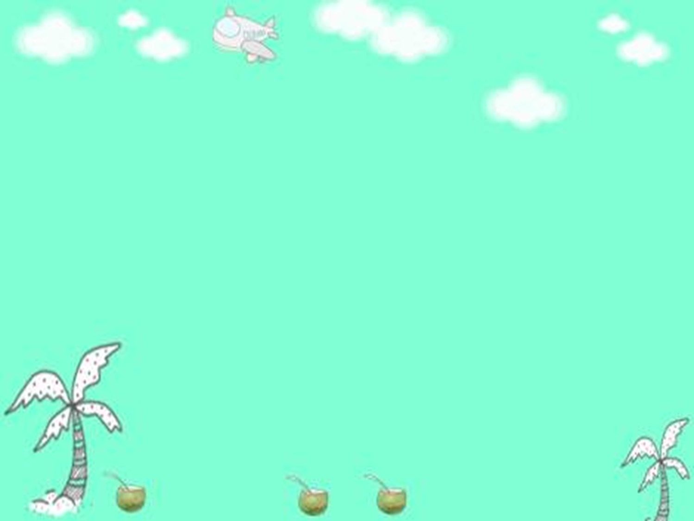



ỦY BAN NHÂN DÂN PHƯỜNG LONG BIÊN
TRƯỜNG MẦM NON THẠCH CẦU
GIÁO ÁN
PHÁT TRIỂN THẨM MỸ
Đề tài: In đồ hình từ bàn tay,ngón tay
GV: Nguyễn Thị Kim Chi
Năm học 2025-2026

Slide 2
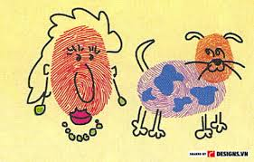

Slide 3
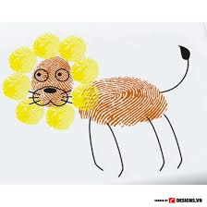

Slide 4
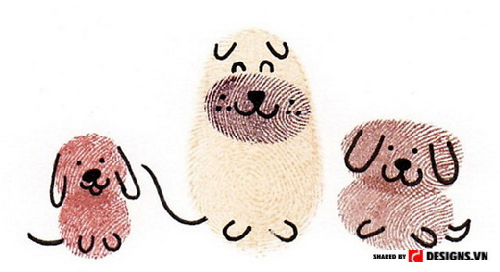

Slide 5


Slide 6


Slide 7
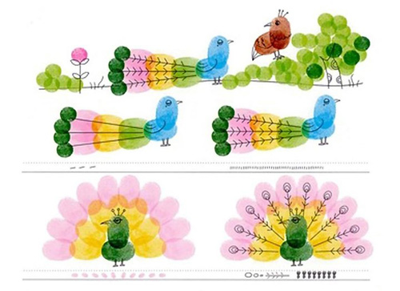

Slide 8
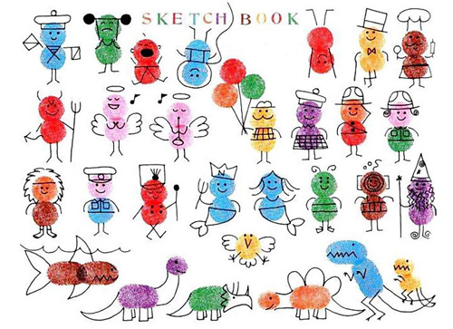

Slide 9



